Slide 1
El ingeniero y la tecnología. La tecnología como respuesta a las necesidades sociales.
Introducción a la Ingeniería Industrial - 2026

Slide 2
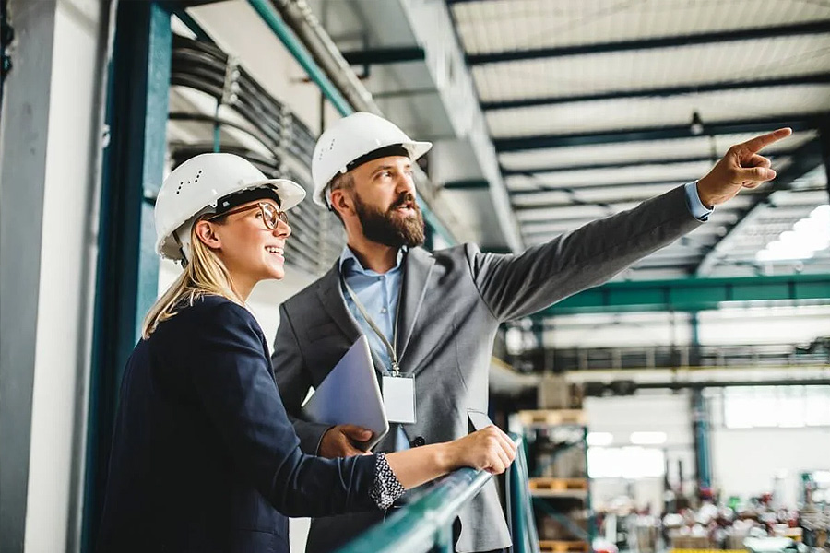
El ROL DE LA INGENIERÍA Y LA TECNOLOGÍA EN LA SOCIEDAD
La ingeniería y la tecnología forman un binomio inseparable cuyo propósito fundamental es dar respuesta a las necesidades sociales mediante la aplicación práctica de la ciencia.
El ingeniero no solo diseña máquinas o sistemas, sino que actúa como un agente de cambio social, transformando recursos en herramientas que mejoran la calidad de vida, fomentan el desarrollo sostenible y abordan retos globales.

Slide 3

Según la CONEAU Comisión Nacional de Evaluación y Acreditación Universitaria):
“Ingeniería es la profesión en la que el conocimiento de las ciencias matemáticas y naturales adquiridas mediante el estudio, la experiencia y la práctica, se emplea con buen juicio a fin de desarrollar modos en que se puedan utilizar, de manera óptima los materiales y las fuerzas de la naturaleza en beneficio de la humanidad, en el contexto de restricciones éticas, físicas, económicas, ambientales, humanas, políticas, legales y culturales”.

Slide 4

EL ROL DEL INGENIERO EN LA SOCIEDAD ACTUAL
Agente de Transformación Social: La ingeniería del siglo XXI ha evolucionado de ser meramente técnica a ser un actor crítico en la disminución de brechas sociales y digitales.
Dimensiones del Ingeniero como Agente de Transformación Social
Productiva
Histórica
Social
Ética
Educativa

Slide 5

EL ROL DEL INGENIERO EN LA SOCIEDAD ACTUAL
Compromiso Ético: El ingeniero no es neutral; sus decisiones técnicas tienen implicaciones directas en la dignidad humana y el entorno, lo que exige una visión humanista
Principios del compromiso ético
Responsabilidad Social
Sostenibilidad
Transparencia
Equidad
Profesionalismo

Slide 6

EL ROL DEL INGENIERO EN LA SOCIEDAD ACTUAL
Solucionador de Complejidad: Frente a problemas como el cambio climático, la pobreza o la falta de infraestructura, el ingeniero aplica el pensamiento sistémico para crear soluciones innovadoras (alimentación, salud, vivienda, agua, energía)
Rasgos del ingeniero solucionador de complejidades:
Visión sistémica
Capacidad de síntesis
Gestión de incertidumbre
Interdisciplinariedad
Innovación responsable

Slide 7
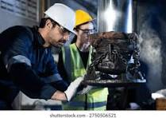
EL ROL DEL INGENIERO EN LA SOCIEDAD ACTUAL
Ingeniería Humanitaria: Un enfoque creciente donde se aplican habilidades técnicas para el bienestar social, diseñando tecnologías apropiadas para comunidades vulnerables.
Rol del ingeniero en la Ingeniería Humanitaria
Diseñador de soluciones apropiadas
Promotor de equidad
Gestor de recursos limitados
Mediador social
Agente de resiliencia

Slide 8
LA TECNOLOGÍA COMO RESPUESTA A LAS NECESIDADES SOCIALES
La tecnología actúa como la herramienta para alcanzar el desarrollo y la equidad social.
Ejemplos:
Salud: Telemedicina, aplicaciones de diagnóstico, prótesis de bajo costo y bioingeniería para aumentar la esperanza de vida.
Sostenibilidad: Energías limpias, reducción de emisiones CO2 y gestión eficiente de recursos para mitigar el cambio climático.
Conectividad y Educación: Expansión de internet de banda ancha y plataformas educativas digitales para democratizar el conocimiento.
Automatización con Propósito: Uso de IA y automatización para incrementar la productividad de manera inclusiva

Slide 9

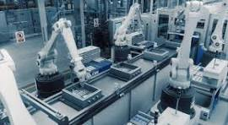
En resumen, la ingeniería y la tecnología trabajan en conjunto para convertir el conocimiento en valor social, siendo cruciales para la construcción de una sociedad moderna, equitativa y sostenible

Slide 10
Actividad de Reflexión
Contexto: En una comunidad rural de la Quebrada de Humahuaca, los habitantes enfrentan dificultades para acceder a agua potable. El suministro es irregular, los sistemas de distribución están deteriorados y la población depende de cisternas que no siempre garantizan calidad. La municipalidad convoca a un Ingeniero Industrial para colaborar en el diseño de soluciones.
Consigna para los alumnos:
En grupos, reflexionen y respondan:
1. Agente de transformación social: ¿Cómo puede el Ingeniero Industrial mejorar la vida de esta comunidad a través de la organización del sistema de agua?
2. Compromiso ético: ¿Qué dilemas éticos enfrenta al intervenir en un recurso vital como el agua y cómo debería resolverlos?
3. Solucionador de complejidades: ¿Por qué este problema es complejo y qué herramientas de la Ingeniería Industrial pueden ayudar a abordarlo?
4. Ingeniería Humanitaria: ¿Qué soluciones apropiadas y sostenibles podría aplicar para garantizar acceso equitativo al agua en la comunidad?
5. Elaboren una conclusión grupal: ¿Qué rol del Ingeniero consideran más decisivo en este caso y por qué?

